Slide 1
Antibiotikaforsøg
Resistens, sygdom og virkning

Slide 2
Dagens plan til forsøg
Introduktion til forsøget ved tavlen
Sikkerhed når man arbejder med bakterier
Demonstration af udpladning af bakterier på agarplade
Forsøg startes i de mindre grupper

Slide 3
Introduktion til forsøget
Bakterier og virus gør os syge, og derfor er det vigtigt, at I har styr på, hvordan vi også helbreder sygdomme.
Virus kan ikke bekæmpes med antibiotika, men det kan de fleste bakterier.
Derfor skal vi lave et forsøg, hvor vi skal undersøge to slags bakterier i forhold til om de er resistente overfor 5 forskellige slags antibiotika.
Antibiotika bruger, når kroppens eget immunforsvar ikke kan hjælpe mere.

Slide 4
Bakterier - kort
Vi dyrker bakterierne på agarplader, som er et vækstmedie til bakterievækst. På den måde får vi en masse individer, som er identiske med den koloni, som er blevet opformeret i det flydende vækstmedie.
Sådanne kloner kaldes for kolonier, og hvis de bliver store nok, så kan man se dem med det blotte øje.
Mange bakterier kan dræbes af antibiotika, men der er en større og større gruppe, som er begyndt at blive multiresistente, hvilket vil sige, at de ikke reagerer på vores antibiotika.

Slide 5
Antibiotika - bredspektret og smalspektret
Antibiotika kan være enten bredspektret eller smalspektret.
Bredspektret antibiotika: Kan hæmme og dræbe mange forskellige arter af bakterier. Det er denne type, som læger ofte bruger, hvis de ikke ved, hvilken bakterie, der er tale om.
Smalspektret bakterier: Anvendes der, hvor man præcist kender til mikroorganismen, som gør en syg, og at man ved at der findes et antibiotika mod denne bakterieart.
Det er bedst, at bruge smalspektret antibiotika, da det mindsker risikoen for multiresistente bakterier.

Slide 6
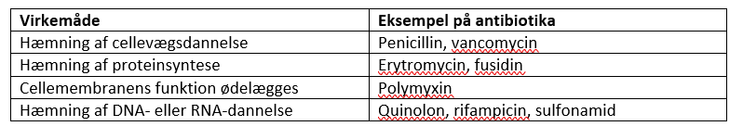
Forskellige måder antibiotika virker på

Slide 7
Bakteriel resistens
Bakterier udsættes for antibiotika hele tiden (enten via mennesker eller dyr).
Når bakterier udsættes for antibiotika, så kan der være enkelte af dem, der bærer en mutation, som gør dem resistente overfor det pågældende antibiotikum.
Disse vil dermed være bedre stillet end deres artsfæller, som ingen mutation har.

Slide 8
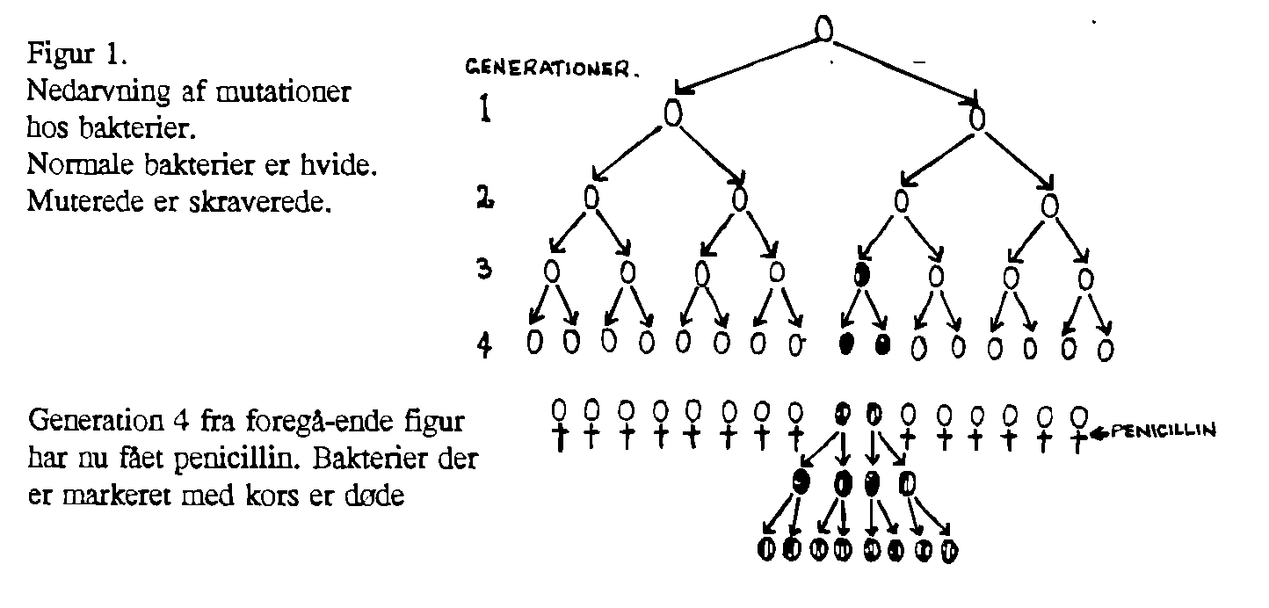
Nedarvning af mutationer hos bakterier

Slide 9
Bakteriel resistens
Multiresistente bakterier er bakterier, som er resistente overfor mere end 1 antibiotikum – de er sjældne, men forekommer dog oftere og oftere.
Det skyldes, at bakterierne har plasmider (DNA-ringe), som kan overføre mutationen til andre bakterier.
Disse plasmider indeholder resistensgener, og dermed kan en bakterie få flere resistensgener fra flere forskellige steder.

Slide 10
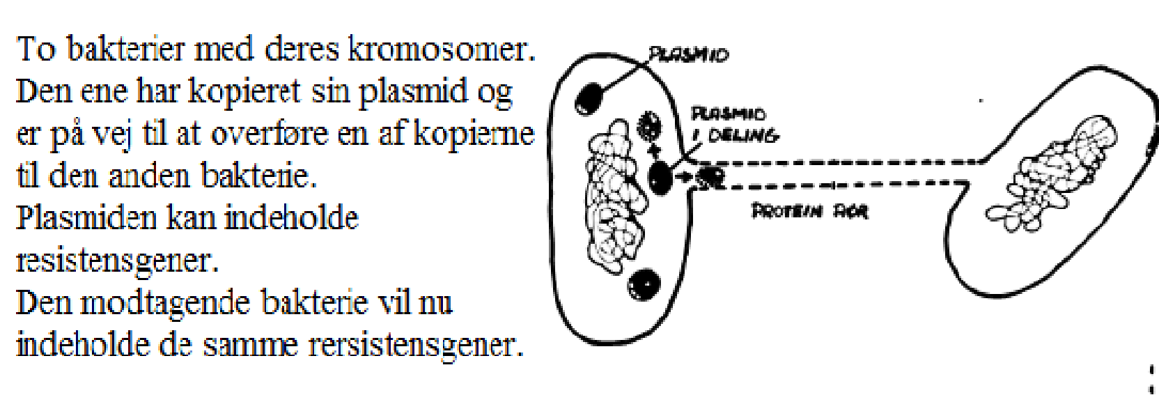
Plasmidoverførelse mellem bakterier

Slide 11
Sikkerhed – vigtigt.
Når vi arbejder med bakterier, så er det vigtigt at man er rolig, holder orden på sagerne og har styr på, hvor man placerer de redskaber man arbejder med.
Vi bruger kitler, handsker og har håret sat op (hvis man har langt hår).
Vi arbejder i små stationer med mellemrum mellem hver gruppe, som ikke er større end 3 personer (deraf 4 grupper af 3 personer)
Når vi er færdige med noget, som har rørt ved bakterier, så skal det steriliseres ved ethanol og brændes af (hvis det kan det). Ellers dumpes det ned i et bægerglas med ethanol.

Slide 12
Form jeres grupper på max 3 personer
Find sammen i grupper på 3 personer.
Sæt jer sammen og gå fremgangsmetoden igennem.
Gå ud og hent en kittel og har papir og blyant klar (i får en udprintet forsøgsvejledning)
Jeg demonstrerer hvordan man udplader en bakteriekultur og hvordan man tegner på agarpladen.
Når alt dette er gjort, så starter grupperne langsomt med at udplade bakterierne på to stationer (en til E-coli og en til Bacillus Subtilus)

Slide 13
Udfør forsøget
Notér hvad I gør.
Dokumentér det med kamera.
I skal bruge resten af modulet på at lave journalen, da I kan komme op i den til eksamen.
I får løbende hjælp og jeg sætter den til 1 elevtime på Lectio til fredag eftermiddag, da I kan få hjælp af mig til at læse den igennem.

